Slide 1
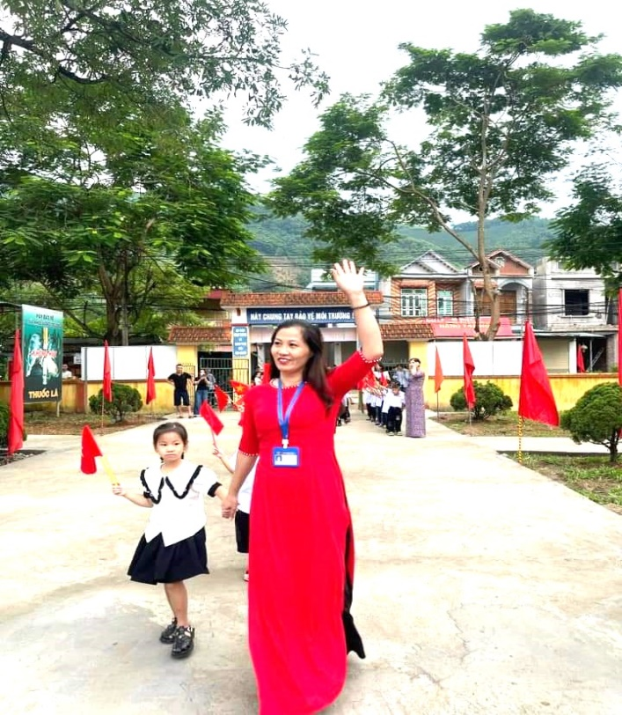
CHÀO CÁC EM ĐẾN VỚI TIẾT HỌC
TIẾNG VIỆT LỚP 1
(GV: Đỗ Thị Hoa

Slide 2
TIẾNG VIỆT 1
TIẾT 1
Bài 37: em êm im um

Slide 3
Ôn và khởi động

Slide 5
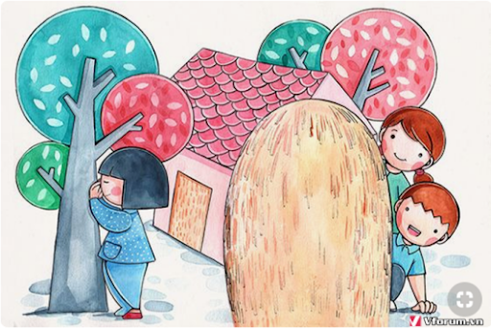
Trò chơi: Hái táo
Hôm qua, cô Mơ ở xóm Hạ đến thăm nhà Hà. Cô cho Hà giỏ cam. Hà chọn quả cam to phần bố. Mẹ khen và thơm lên má Hà.
Tìm điểm chung của âm trong ba tiếng
Khóm, tôm, bờm
Hãy đọc nào.
om ôm ơm

Slide 6
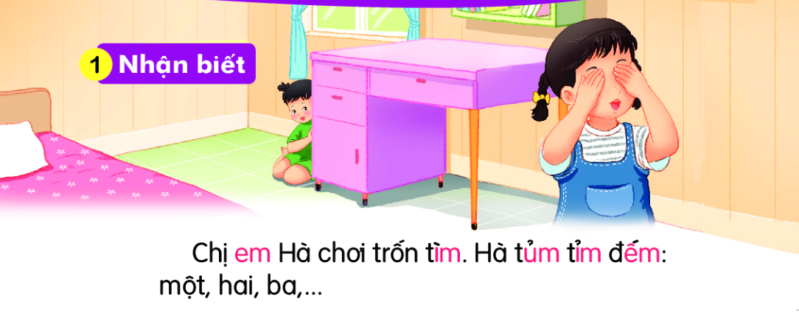
Chị em Hà chơi trốn tìm. Hà tủm tỉm đếm: một, hai, ba,…
em
tìm
tủm
tỉm
đếm

Slide 7
em
êm
im
um
đ
êm
đếm

Slide 8
ghép tiếng:
Vần-âm tiếng
em êm im um

Slide 9
2
§äc
em
im
um
§äc
êm
đ
êm
đếm
êm
em
kem
êm
nếm
hẻm
em
mềm
ím
um
um
mỉm
tím
chụm
mũm
mỉm

Slide 10
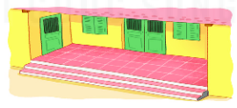
2
§äc
thềm nhà
ềm
em
tem thư
ỉm
tủm tỉm
ủm

Slide 11
3
§äc
Bµi 36: om ôm ơm
§äc
em
êm
im
um
đ
êm
đếm
hẻm
kem
mềm
nếm
mỉm
tím
chụm
mũm
tem thư
thềm nhà
tủm tỉm

Slide 12
thư gi·n nhÐ!

Slide 13
Trò chơi: Ai nhanh hơn?
e -
i -
m
m
um
êm
em
u-
m
im
ê -
m

Slide 14
Trò chơi: Ai nhanh hơn?
tem thư
tủm tỉm
thềm nhà

Slide 15
3.ViÕt
em
êm
im
um

Slide 16
3.ViÕt
thềm
tủm
tỉm
`````

Slide 17
Củng cố
Hộp quà bí mật
tủm tỉm
Tem thư
mềm
mũm

Slide 18
4. Đọc
Chim ri cần cù tìm cỏ khô về làm tổ. Đêm qua, nó bị ốm. Chim sẻ và chim sơn ca đến thăm, đem cho nó túm rơm. Chim ri cảm ơn sẻ và sơn ca.

Slide 19
Giúp bạn

Slide 20
TiÕt häc ®Õn ®©y lµ hÕt råi.
C« xin t¹m biÖt c¸c con nhÐ.

